Slide 1
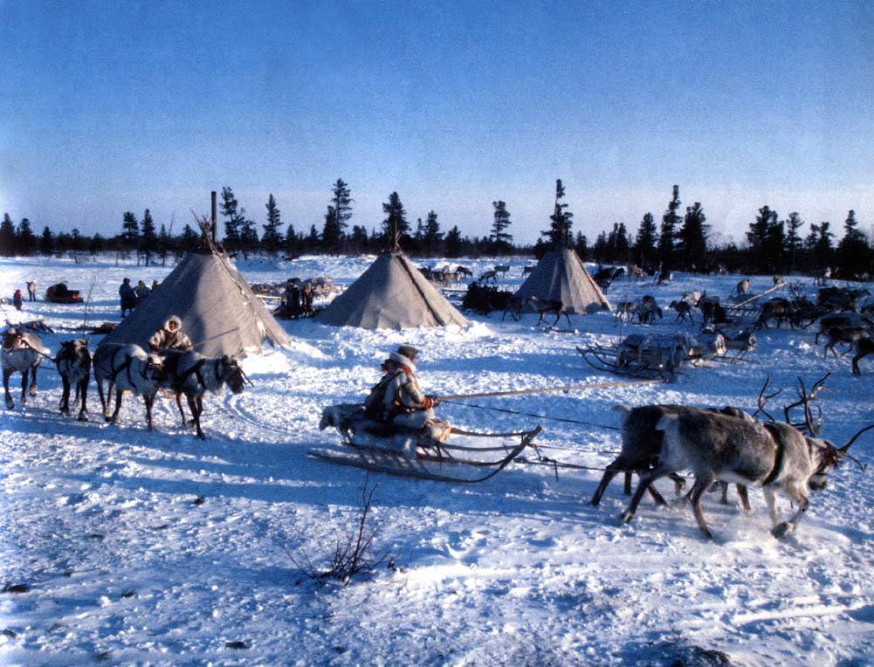
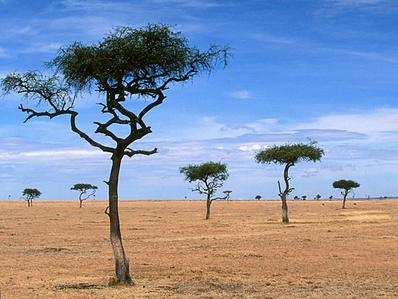
ЖИВОТНЫЕ СЕВЕРА
И
ЖАРКИХ СТРАН

Slide 2
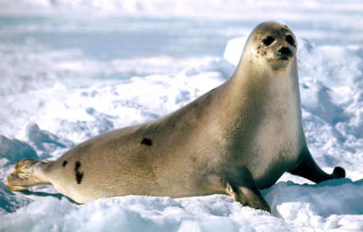
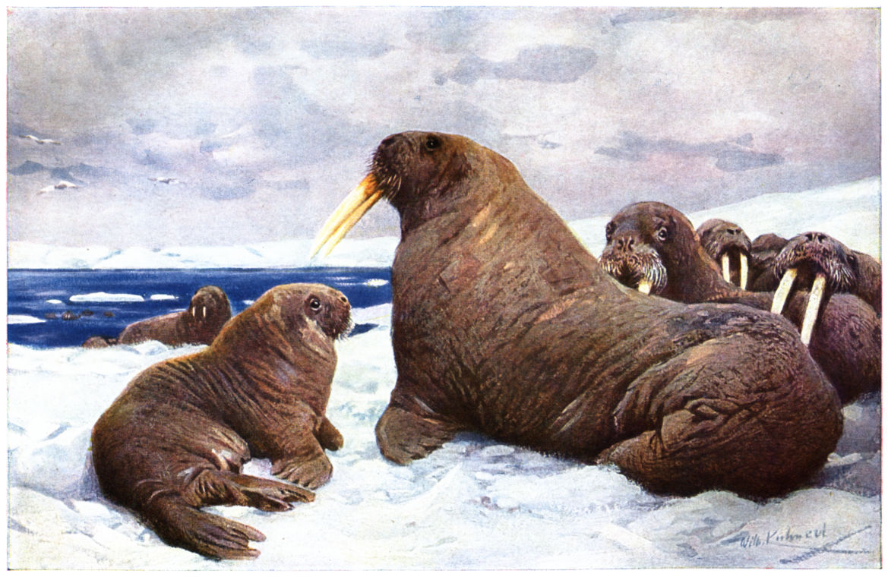
ЖИВОТНЫЕ СЕВЕРА
ТЮЛЕНЬ.
Эти животные не одну тысячу лет живут в арктическом регионе. К ним относится гренландский тюлень, отличающийся очень красивым узором на шкуре. Морской заяц — один из самых больших тюленей. Его рост достигает 2,5 метра, а весь чуть-чуть не дотягивает до 400 кг. Обыкновенный тюлень уступает в размерах морскому зайцу, зато имеет очень красивые и выразительные глаза. К этой дружной компании также относится кольчатая нерпа. Она меньше своих собратьев, зато более подвижная и умеет рыть норы в снегу.
Морж.
- это самый ближайший родственник тюленей. Он, как и они, является ластоногим, но имеет более крупные размеры. Длина его тела приближается к 3 метрам, а вес колеблется в пределах тонны. Ко всему прочему это животное имеет мощные клыки. Они нужны ему для того, чтобы раскапывать морское дно и таким образом добывать себе моллюсков, служащих ему основной пищей. Частенько морж используют свои бивни для самозащиты и нападения на других животных. Ведь он представляет из себя самого настоящего хищника и легко может съесть зазевавшегося тюленя или нерпу.

Slide 3
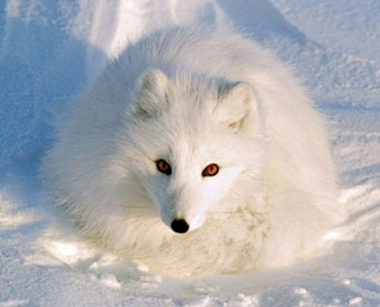
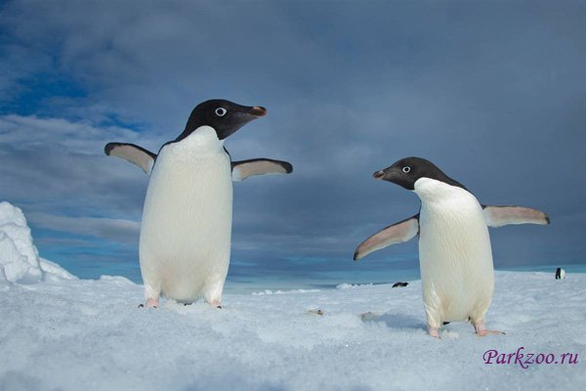
ПЕСЕЦ.
Животные Арктики многое бы потеряли, если бы среди них не было такого хищника как песец. Благодаря своему красивому меху, этот зверь известен далеко за пределами холодного региона. Его знают и в Африке, и в Австралии, и в Бразилии — ведь женщины носят песцовые шубы во всех уголках мира. Песец — совсем небольшой зверь. Его вес едва дотягивает до 5 кг, а высота в холке не бывает больше 30см. Но этот малыш очень вынослив и быстр. К тому же он любит путешествовать. Его можно встретить практически во всех уголках Арктики. Он часто сопровождает белого медведя, благоразумно держась от мощного хищника на почтительном расстоянии.
ПИНГВИНЫ.
В высоту они достигают метра и весят около 30 килограммов. Они отличные пловцы и, что удивительно, не намокают в воде. Под водой они машут ластами так, словно птицы крыльями. Чтобы дать жизнь потомству, они покидают море и выбираются на сушу. Это единственные птицы, которые выводят птенцов в суровых условиях вечного льда. Птицы словно закутаны в пуховое одеяло. Кроме того, у них толстый слой жира, который не только спасает от холода, но и служит своеобразной кладовой. На льду пищи для пингвинов нет, и перед высиживанием яиц пингвины набирают дополнительные 6 килограммов жира. Поэтому им так трудно ходить.
Черно-белая окраска также помогает согреться. Когда светит солнце, перья черного цвета поглощают самое незначительное тепло. Более того, пингвины приспособились ходить в суровых условиях вечного льда, опираясь на пятки и хвост.

Slide 4
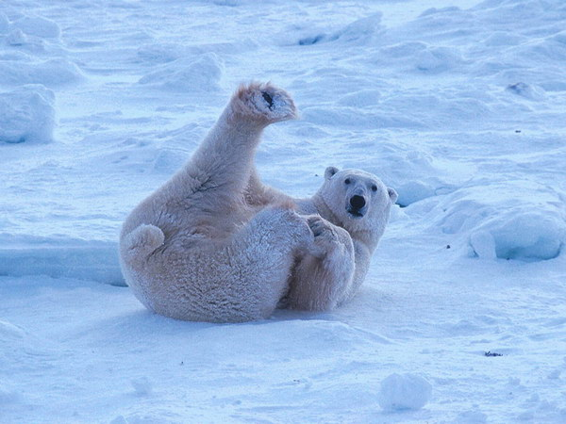
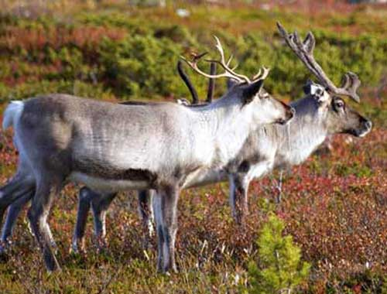
БЕЛЫЙ МЕДВЕДЬ.
(Ursus maritimus) - один из самых крупных наземных хищников нашей планеты. Длинна тела 1,6-3,3 м, масса самцов 400-500 кг. Медведь превосходно плавает и ныряет. Быстро передвигается по льду. Ведет одиночный образ жизни, но иногда встре­чаются группы из 2-5 зверей.
Белые медведи охотятся на ластоногих, морского зайца и гренландского тюленя, рыбу, птиц и их яйца, реже - гры­зунов, ягоды, мхи и лишайники. Самки залегают в берлоги, которые устраивают на суше с октября до марта-апреля и там выводят обычно 1-3, чаще 1-2 детеныша. До двухлетнего возраста детеныши остаются с медведицей. Максимальная продолжительность жизни белого медведя - 25-30 лет.
Северный олень.
Красивое быстрое изящное животное, одетое в тёплую короткую шубку, да ещё имеющее ветвистые рога на голове, является никем иным как северным оленем. Живёт он в холодной тундре, питается ягелем, который ещё называют оленьим мохом, и чувствует себя вполне уютно в арктическом регионе. Северный олень заселяет также и многие острова огромного холодного водоёма. Это животное имеет вес около двухсот килограмм, а высота в холке не превышает полутора метров. У северного оленя очень широкие копыта. Благодаря им, он легко разрывает зимой снег и добирается до жухлой растительности, прячущейся под снежной шубой.

Slide 5
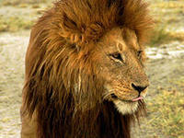
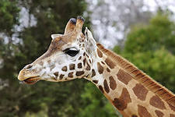
ЖИВОТНЫЕ ЖАРКИХ СТРАН
Лев ( PANTHERA LEO) — вид хищных млекопитающих, один из представителей относящегося к подсемейству больших кошек (Pantherinae) в составе семейства кошачьих (Felidae). Является второй по величине после тигра из ныне живущих кошек — вес некоторых самцов может достигать 250 кг.
Жира́ф —млекопитающее из отряда парнокопнытных. Является самым высоким наземным животным планеты. Рост жирафа может достигать 5,5 метров, а вес – 900 килограммов. Если к этому прибавить тот факт, что гигант обладает замечательным слухом и зрением, становится понятно, почему жираф может позволить себе так вальяжно разгуливать по африканским просторам. Исполин прекрасно видит, что происходит вокруг. Интересный факт: как спит жираф, впервые было заснято на пленку в 70 годах прошлого века. Очень осторожное животное! Причем спит великан максимум 2 часа в сутки, свернувшись. Но чаще всего жираф спит стоя, засунув голову между ветвями деревьев, чтобы не упасть. Основной, любимой пищей гигантов являются листья. Около 35 килограммов в день.

Slide 6
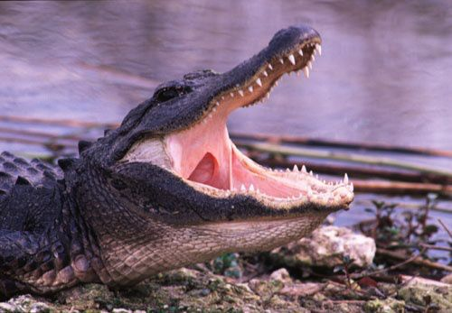
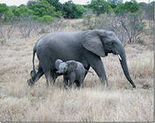
Крокоди́лы — отряд водных позвоночных (которых обычно относят к сборной группе «пресмыкающихся»). Все нынешние крокодилы — полуводные хищники, использующие в пищу водных, околоводных и приходящих на водопой животных.
Слоны- сегодня являются самыми крупными сухопутными млекопитающими. Уши африканских слонов очень крупные. Длинные прочные бивни украшают головы не только самцов (как у индийских слонов), но и самок. Кроме бивней, у слонов имеются еще четыре коренных зуба, каждый из которых размерами не уступает кирпичу. В течение жизни слоны шесть раз полностью обновляют зубы. С возрастом зубы слонов становятся слишком чувствительными, и они уходят к болотам в поисках более мягкой растительности. Самая, наверное, главная особенность любого слона – его хобот, который является одновременно носом и верхней губой. Он одинаково виртуозно поднимает и тяжелое бревно, и соломинку. На конце хобота африканского слона два пальцеобразных выроста, приспособленных для удобного захвата, у индийского слона такой «палец» всего один. Слоны – толстокожие животные, в самом прямом смысле этого слова – в некоторых местах толщина их кожи может достигать 3,5-4 сантиметров. Однако это не мешает ей оставаться чрезвычайно чувствительной, ощущая присутствие даже самых мелких насекомых. Чтобы защитить себя от их жалящих укусов или охладиться, слоны обливаются водой, катаются в грязи или в пыли.

Slide 7
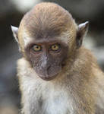
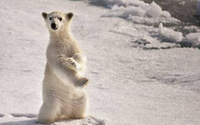
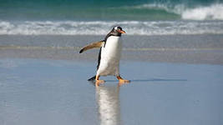
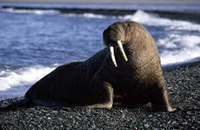
«Четвертый лишний»

Slide 8
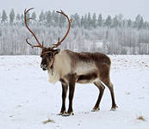
«Четвертый лишний»

Slide 9
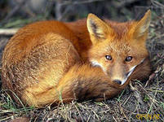
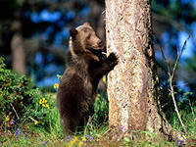
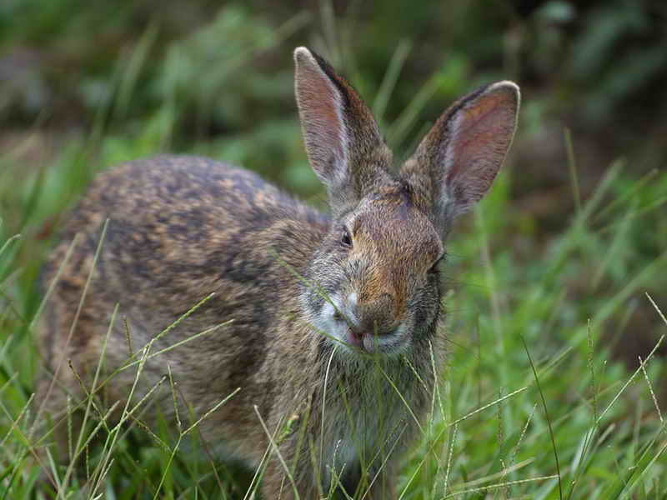
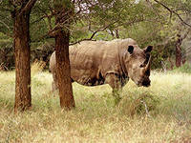
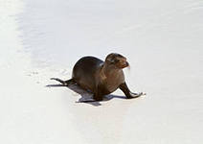
«Назови одним словом»

Slide 10
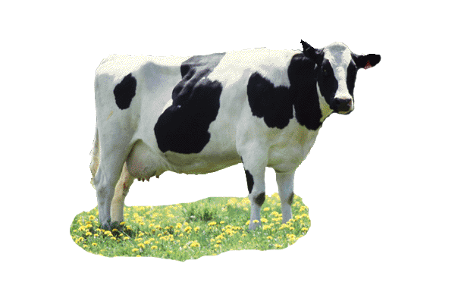
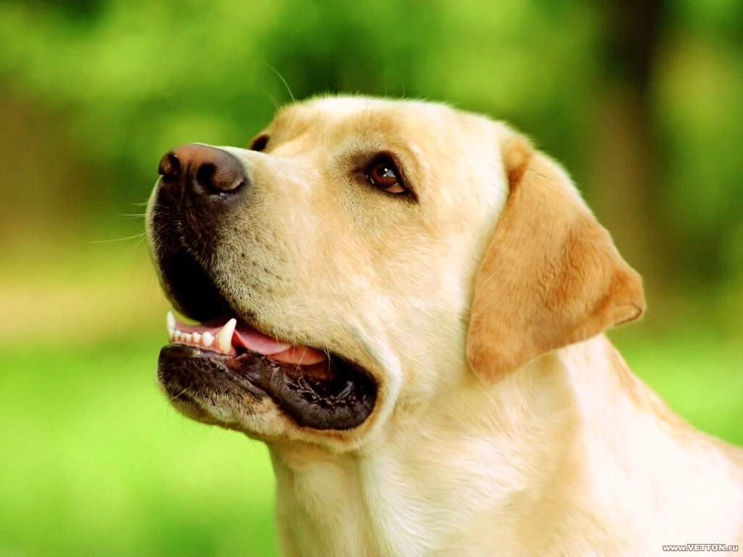
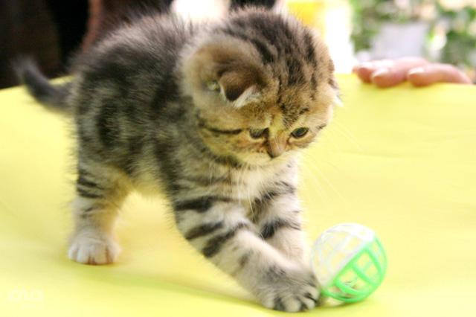
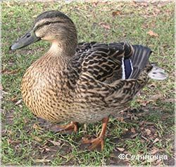
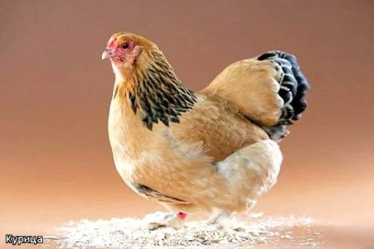
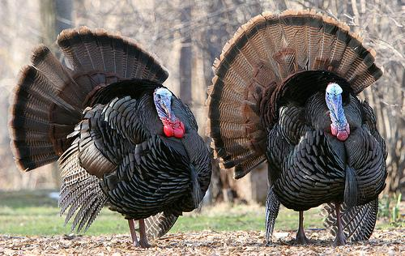
«Назови одним словом»

